Slide 1


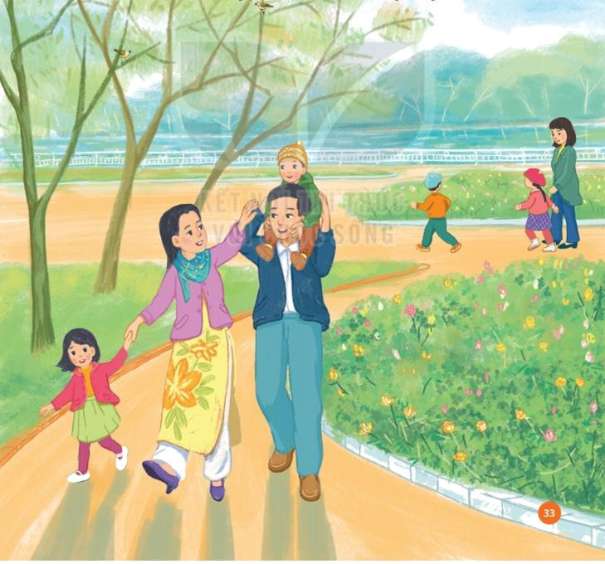

Chào mừng quý thầy cô và các bạn học sinh đến với tiết âm nhạc
Bản quyền TT ÂN Phi trường 0987508433 cấm chia sẻ dưới mọi hình thức

Slide 2

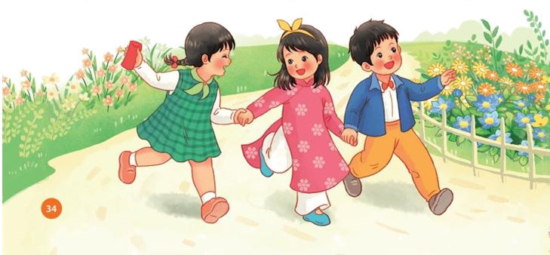

ÂM NHẠC LỚP 2
TIẾT 19
HỌC HÁT: BÀI HOA LÁ MÙA XUÂN
NHẠC VÀ LỜI: HOÀNG HÀ

Slide 3

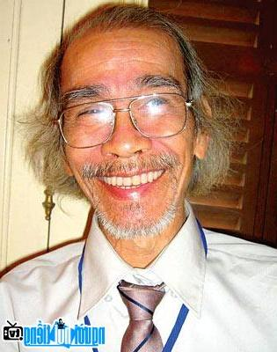

KHÁM PHÁ
Tìm hiểu bài hát.
Vùng Nam bộ
Bài Hoa Lá mùa xuân là diễn tả cảnh các bạn nhỏ hòa mình vào thiên nhiên đón chào mùa xuân tươi đẹp, bài hát có sắc thái Vui Tươi.
Hoàng Hà tên thật là Hoàng Phi Hồng, sinh ngày 1 tháng 12 năm 1929 tại vùng hoa ven Tây Hồ, Hà Nội.

Slide 4
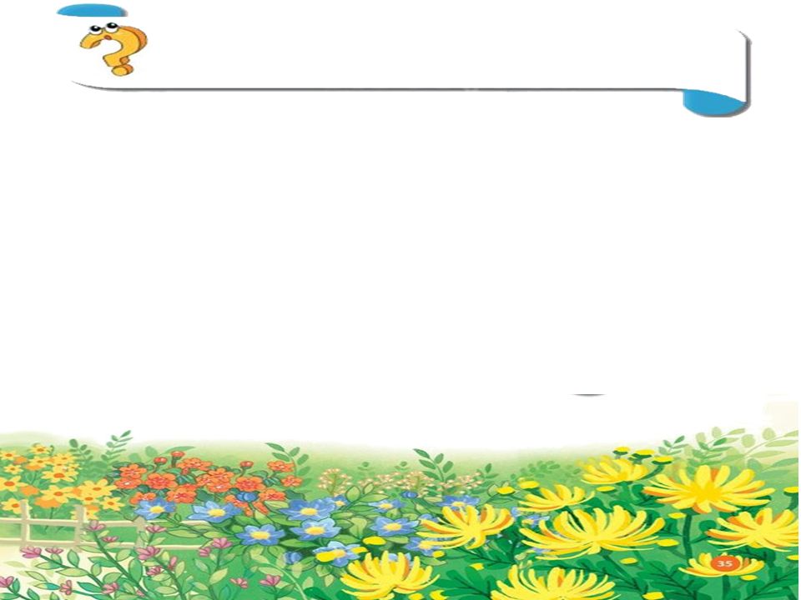
Đọc lời ca
Câu hát 1: Tôi là lá, tôi là hoa. Tôi là hoa lá hoa mùa xuân.
Câu hát 2: Tôi cùng múa, tôi cùng ca. Tôi cùng ca múa ca mừng xuân.
Câu hát 3: Xuân vừa đến, trên cành cao. Cho ngàn muôn lá hoa đẹp tươi.
Câu hát 4: Cho nhựa mới, cho đời vui. Cho người muôn tiếng ca rộn vang nơi nơi.

Slide 5


Giáo dục-củng cố-dặn dò

